Slide 1


TRƯỜNG MẦM NON HOA HỒNG
LĨNH VỰC: PHÁT TRIỂN NHẬN THỨC
NBTN: MỘT SỐ LOẠI HOA
LỚP: Nhóm 25-36 tháng
Gi áo viên: Phan Thị Nguyệt

Slide 2


Slide 3
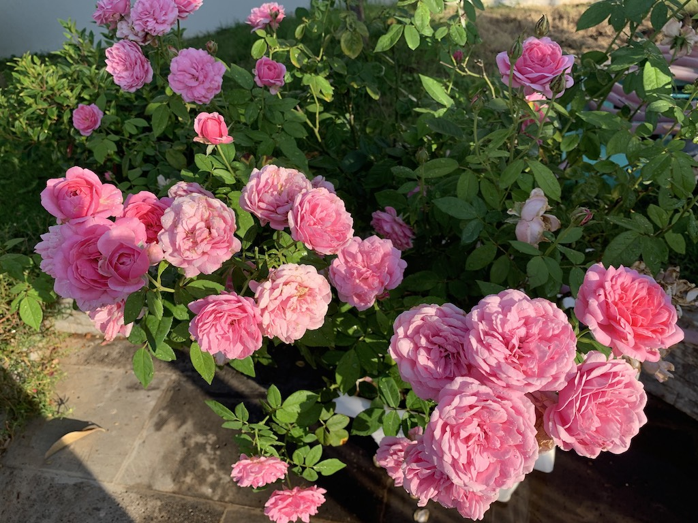

Slide 4
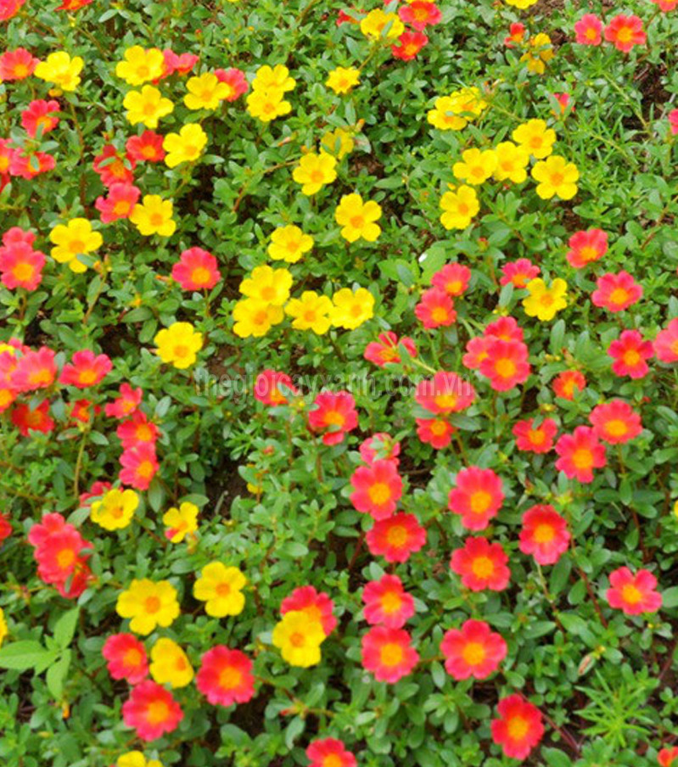

Slide 5
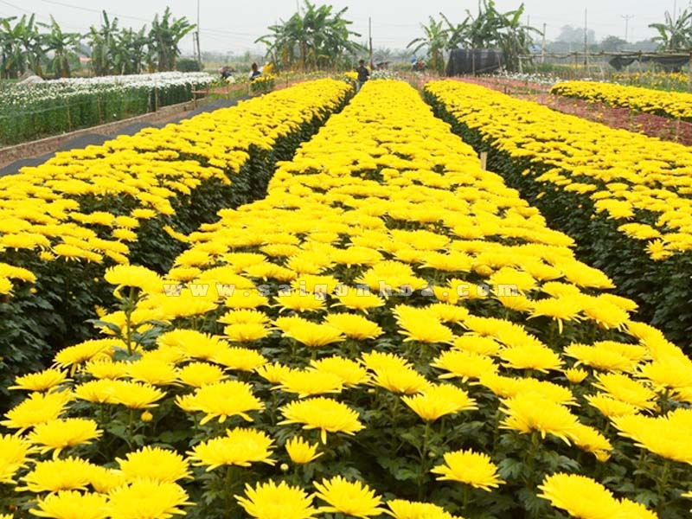

Slide 6
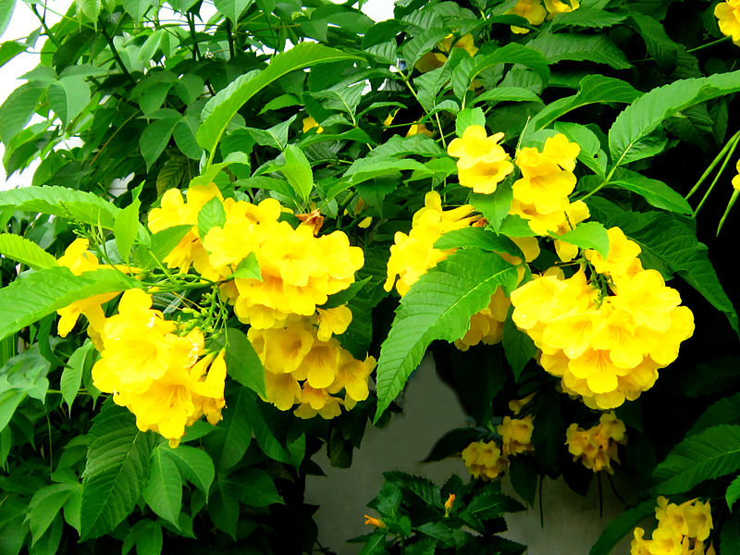

Slide 7
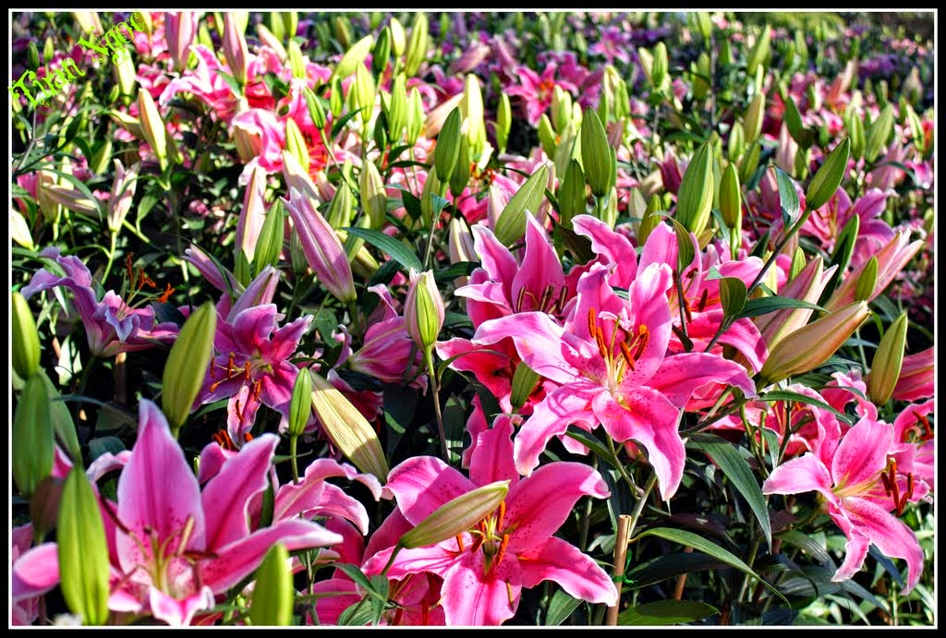

Slide 8


Slide 9




CHƯƠNG TRÌNH
BÉ VUI KHÁM PHÁ

Slide 10








Slide 11
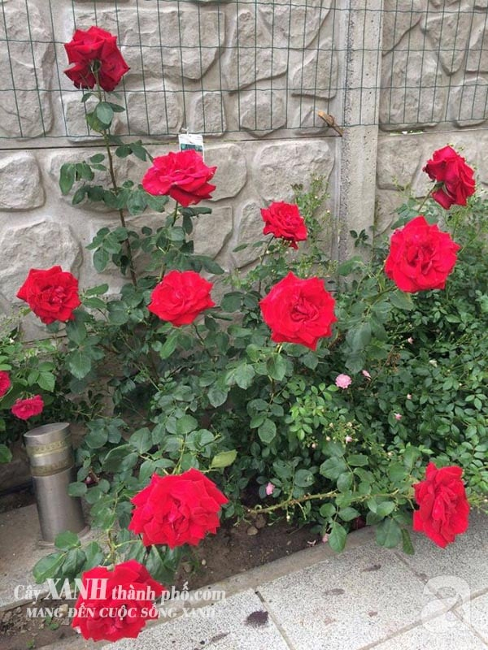

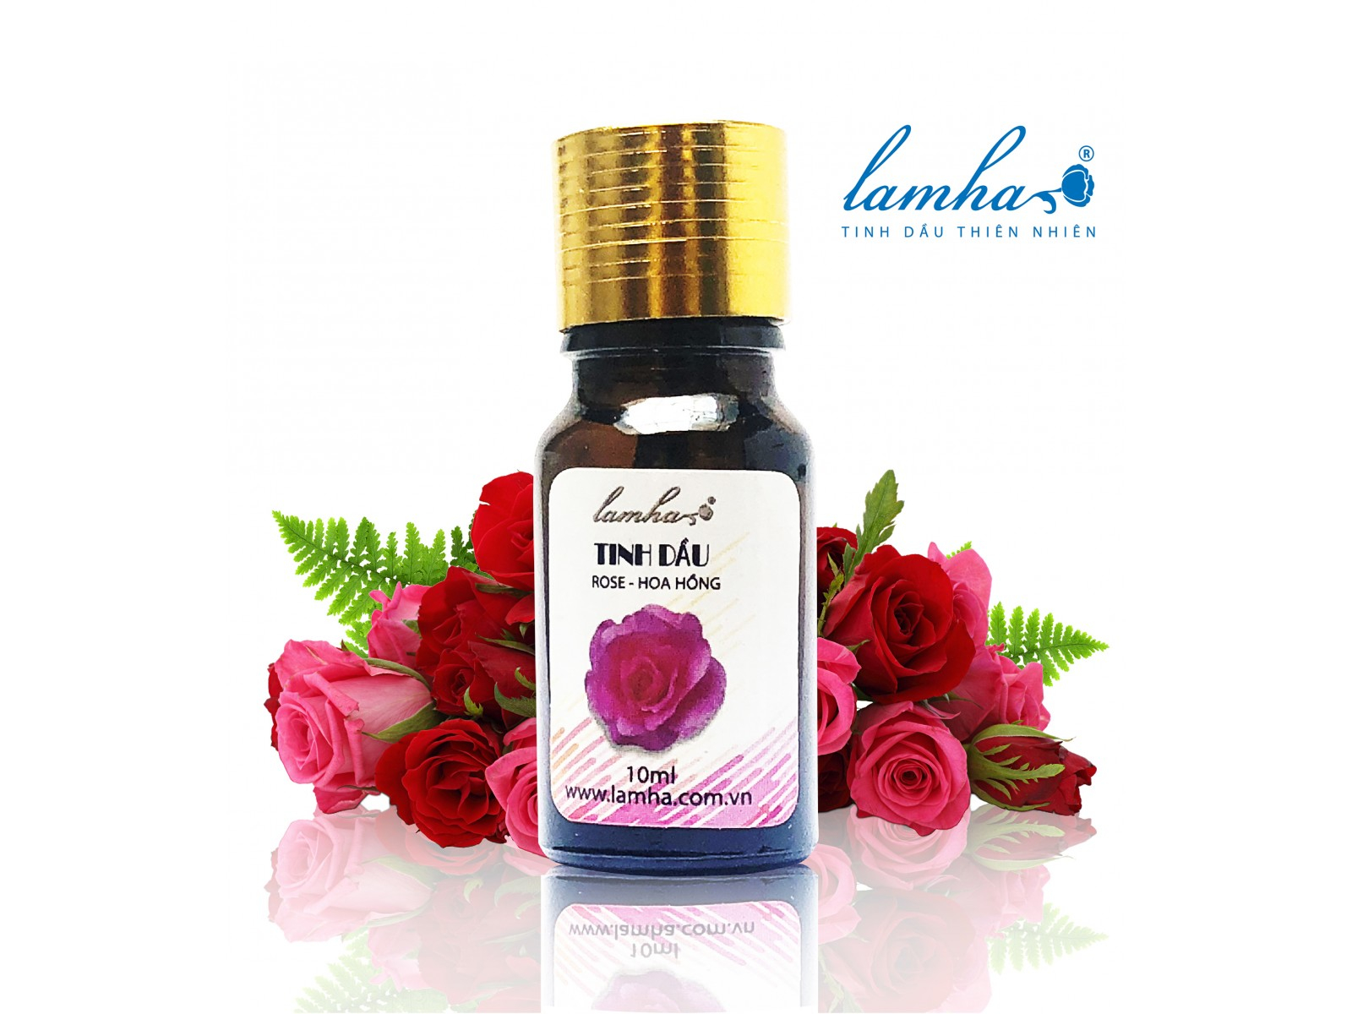




Slide 12
CHƯƠNG TRÌNH
BÉ VUI KHÁM PHÁ

Slide 13
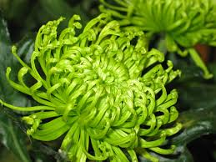


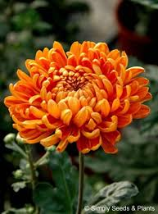



Slide 14

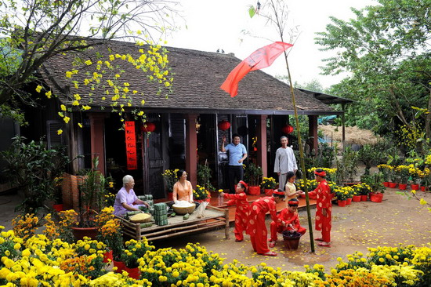
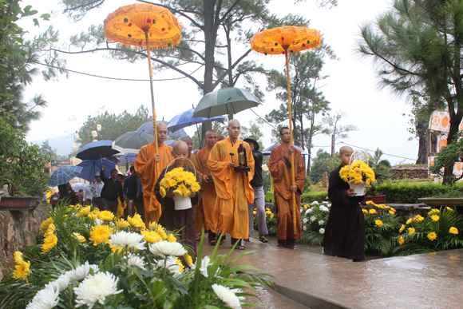


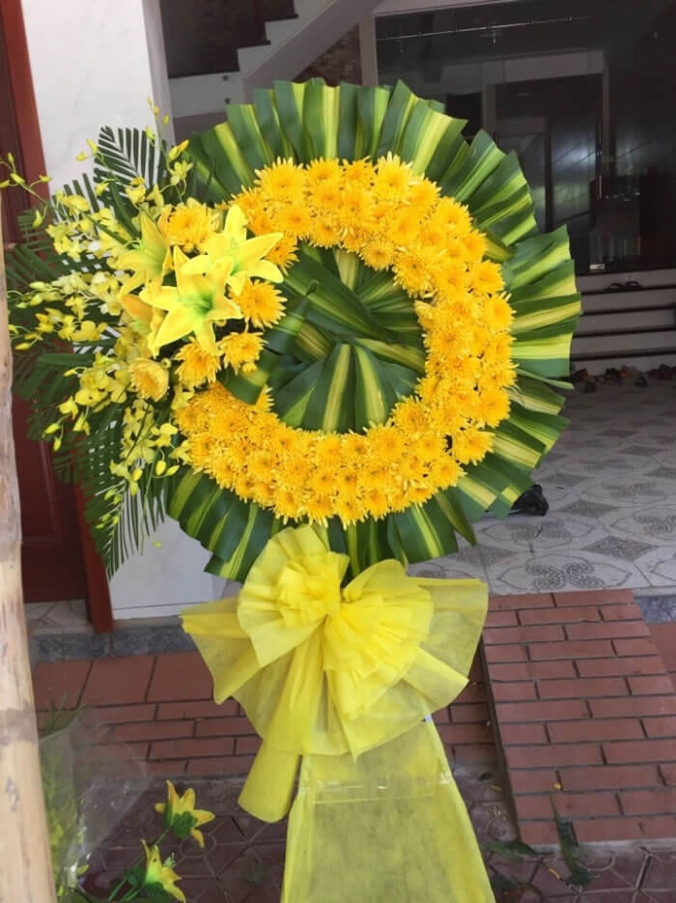


Slide 15
CHƯƠNG TRÌNH
BÉ VUI KHÁM PHÁ

Slide 16


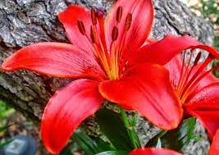



Slide 17


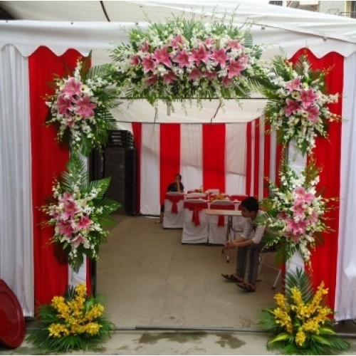
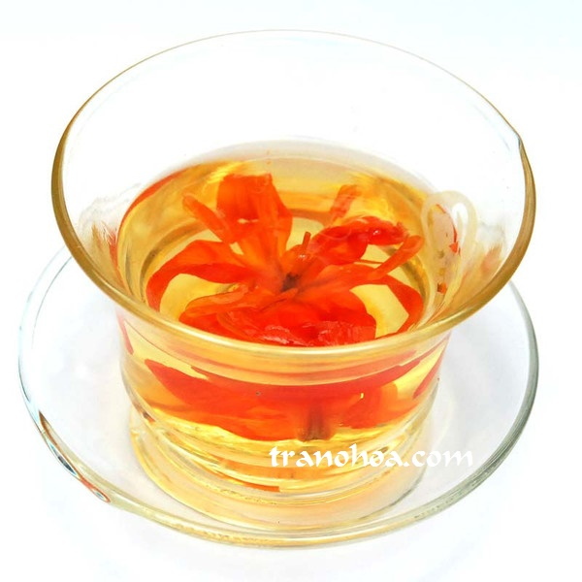
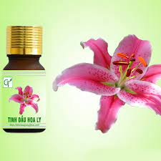

Slide 18


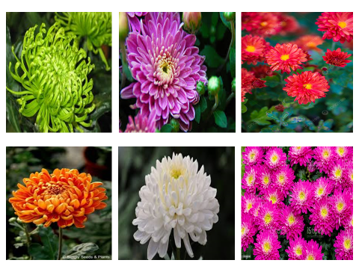

Slide 19



Slide 20
3
2
1

Slide 21



Slide 22
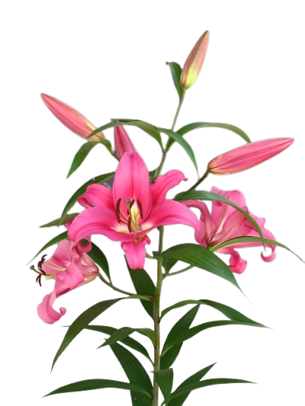


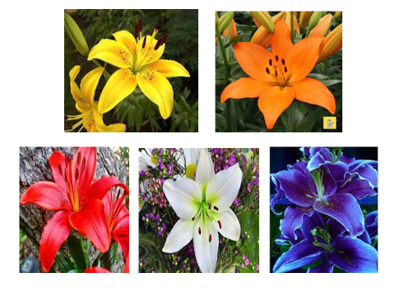

Slide 23

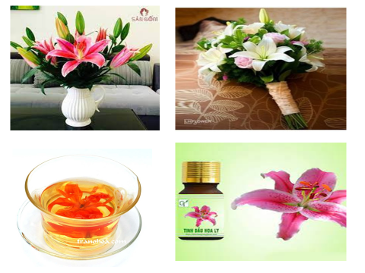

Slide 24

1

Slide 25



Slide 26




Slide 27
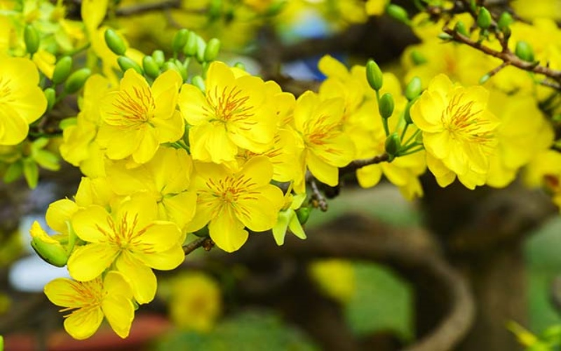


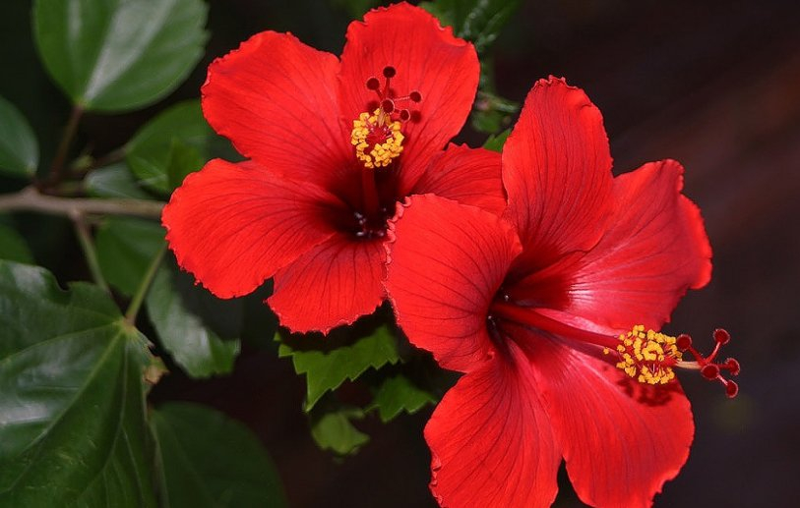
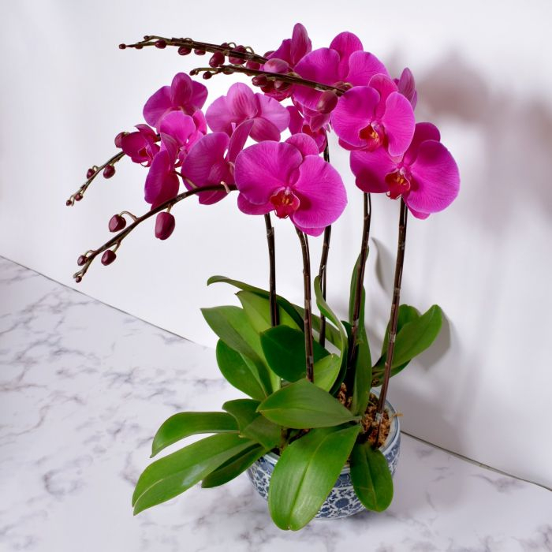
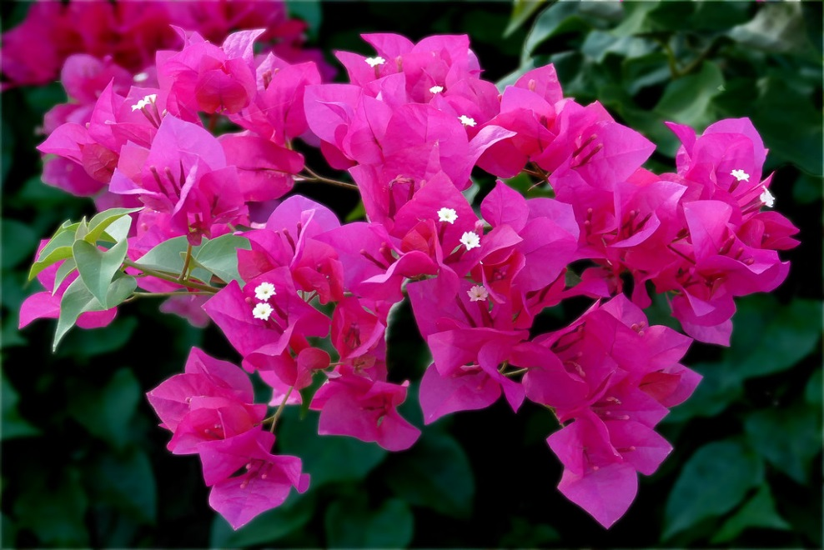
Một số loại hoa khác

Slide 28
CHƯƠNG TRÌNH
BÉ VUI KHÁM PHÁ

Slide 29



